Slide 1

Исполнитель: Игнатьев Д.Д. Руководитель: Беляев С.Ю. Консультант: Савчук Д.А.
Санкт-Петербургский политехнический университет Петра Великого
Физико-механический институт
Построение ландшафтных карт на основе генеративных нейронных сетей
16.06.22

Slide 2
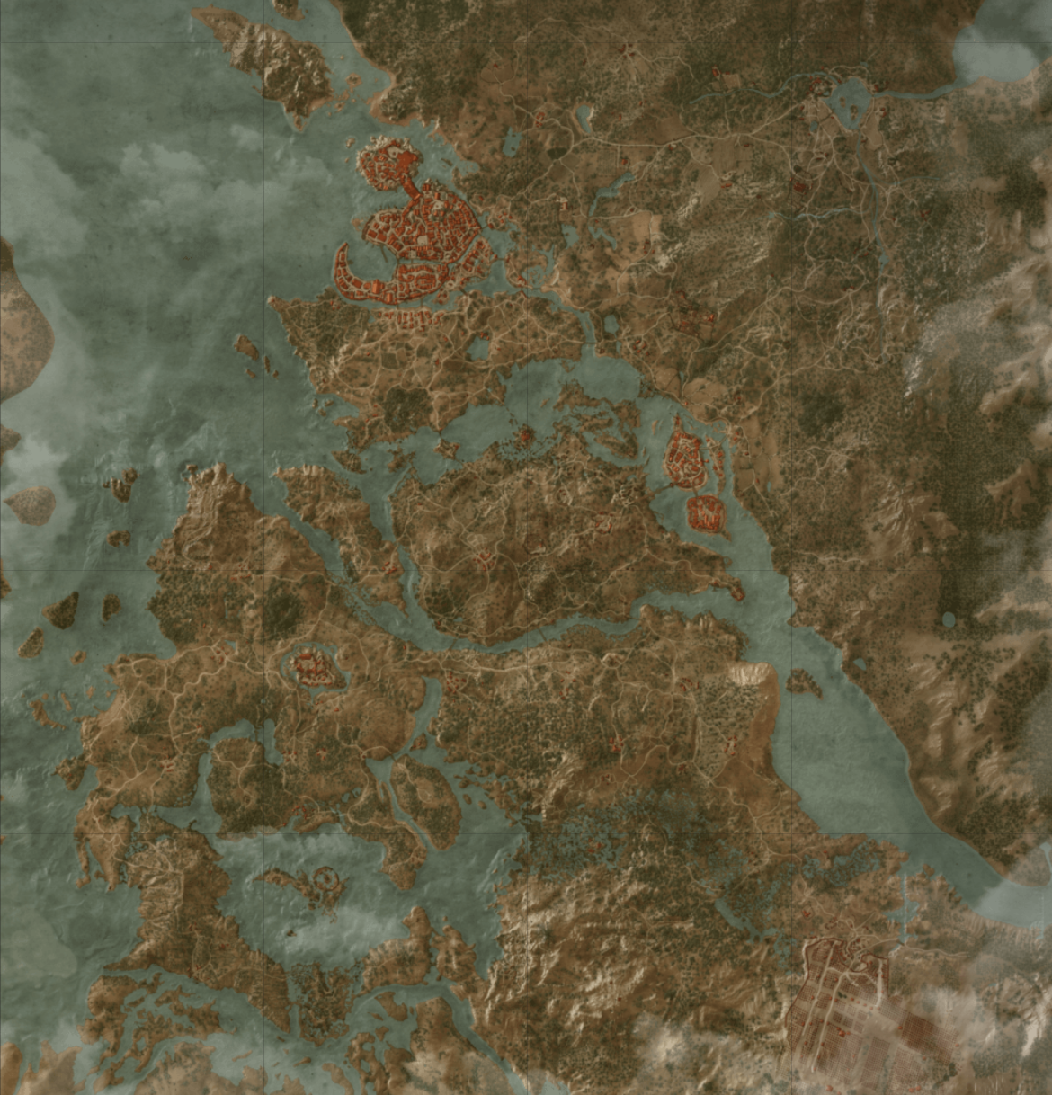
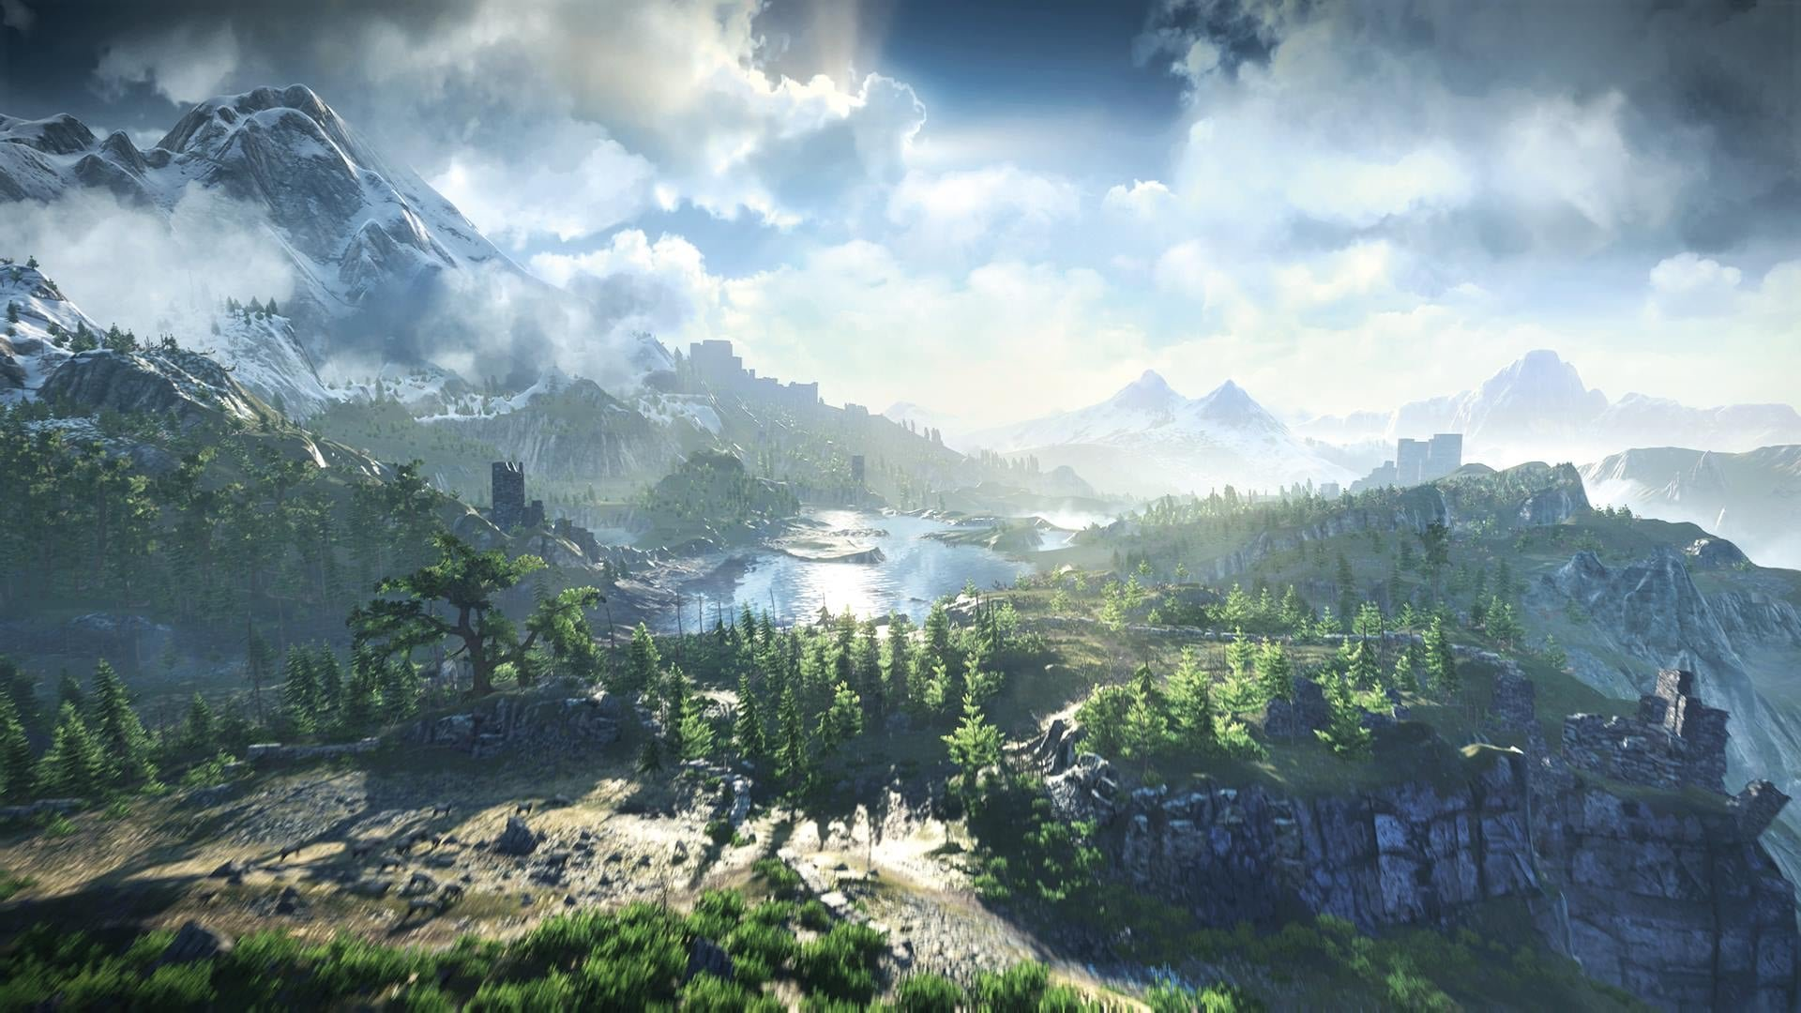
Актуальность
Область применения:
кинематографическая и игровая промышленности
Можно ли создать универсальный инструмент?
136 кв. км.
Notes:
С каждым годом моделируемые локации в кино и игровой индустрии становятся все больше и все детальнее. Зачастую основным наполнением этих локаций является природа: леса, луга, горы, болота… Однако, сложность поддержания нужного уровня качества проработки и детализации локации растет пропорционально увеличению размера локации. Например, так выглядит одно из мест в игре Ведьмак 3. Оно весьма проработано, можно заметить множество деталей, сделанных руками 3д-артистов (5). И это лишь малая часть. Все игровое пространство составляет около 136 кв. км. После этих мыслей может возникнуть вопрос «можно ли создать универсальный инструмент для генерации локаций?»

Slide 3
Постановка задачи
Создать инструмент, способный строить схожие с реалистичными ландшафты.
Создать нейросеть, способную строить схожие с реалистичными карты высот.
Анализ существующих решений
Создание датасетов
Проектирование нейронных сетей
Реализация и обучение нейронных сетей

Slide 4
Обзор существующих решений
GAN
Sakshi Indolia. Conceptual Understanding of Convolutional Neural Network.
Ian J. Goodfellow. Realistic and Textured Terrain Generation using GANs.
Sheng-Yu Wang. CNN-generated images are surprisingly easy to spot... for now.
SGAN и U-net
Nikolay Jetchev. Texture synthesis with spatial generative adversarial networks
Ryan Spick. Realistic and Textured Terrain Generation using GANs

Slide 5
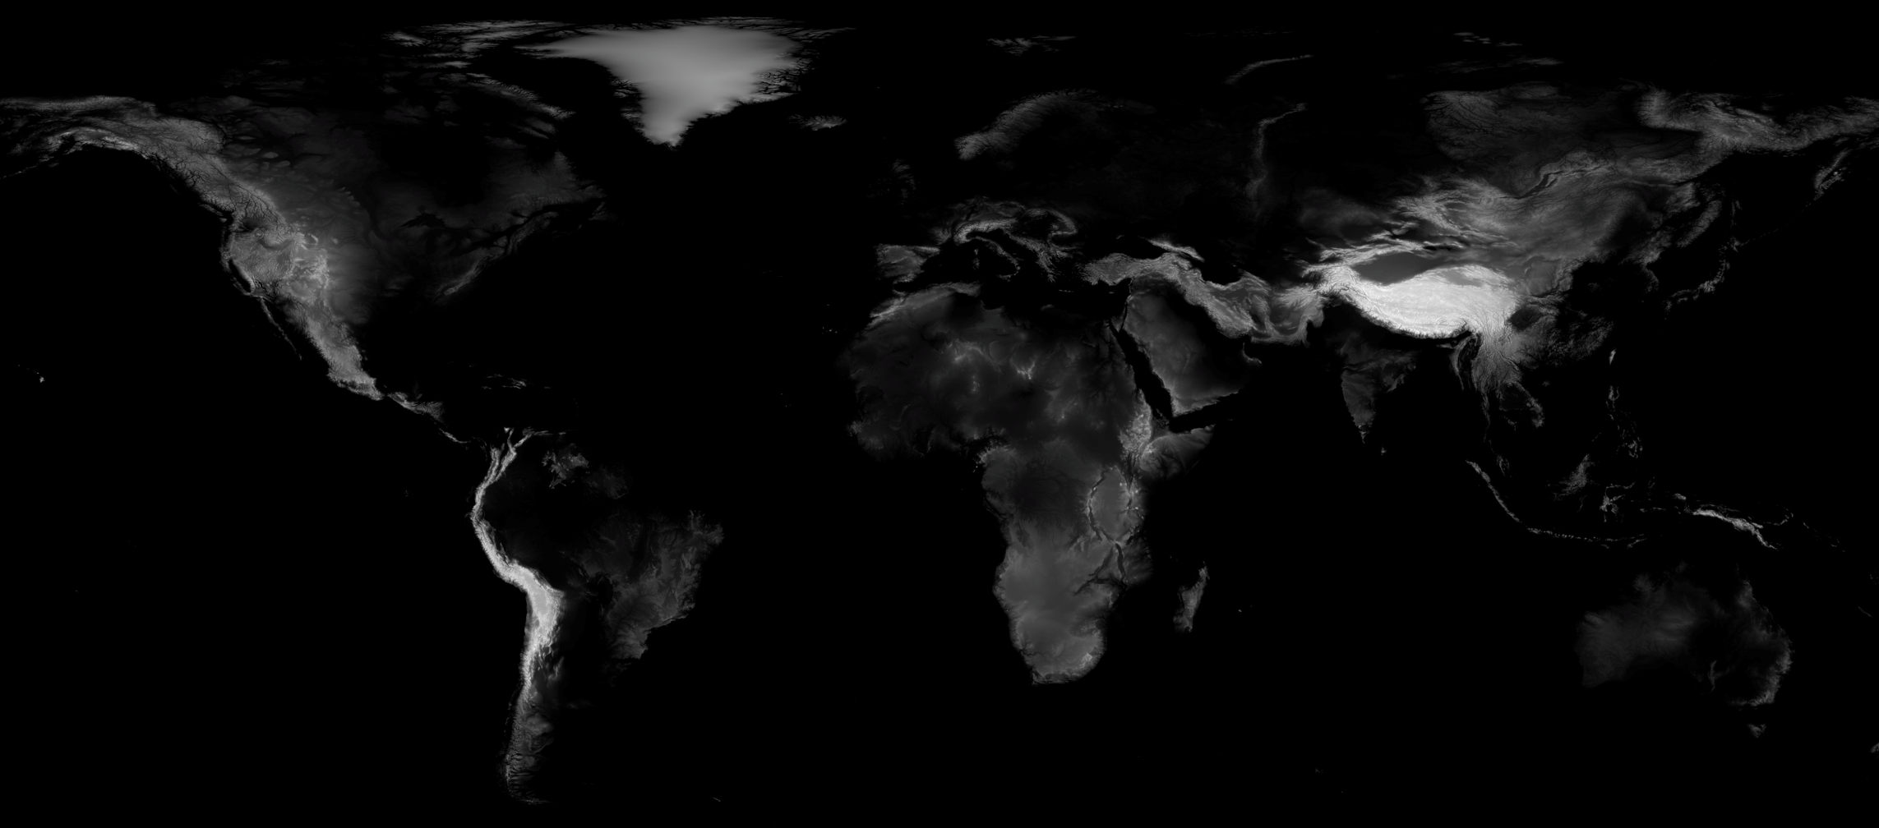
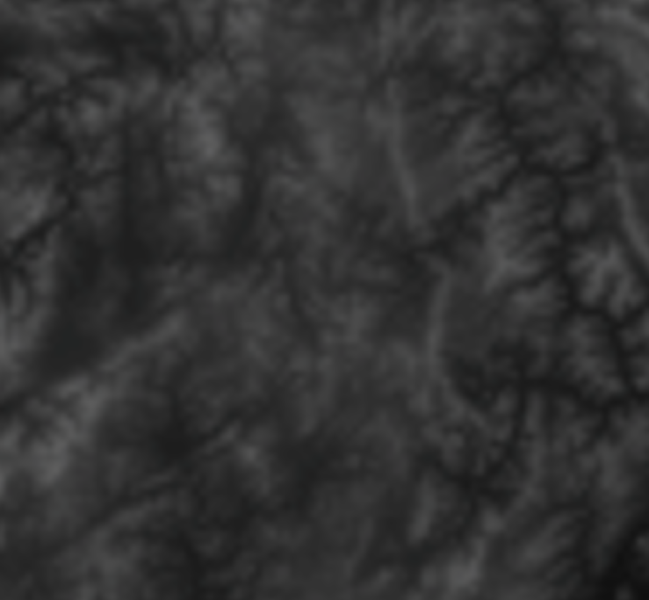
Создание датасета (1/2)
21600х10800
64х64
128х128
256х256

Slide 6

Создание датасета (2/2)
«С перекрытием»
Средняя интенсивность пикселей
Обрезание на полюсах
Преобразование в метрическую систему
HOG

Slide 7
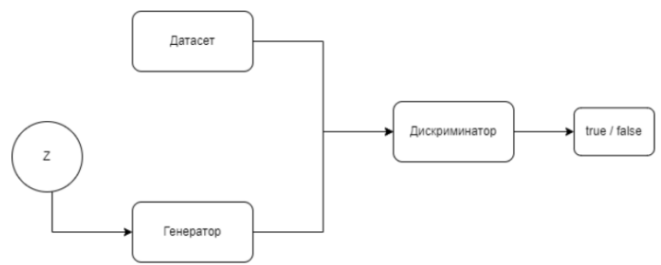
GAN
Notes:
Из-за нехватки данных была выбрана модель GAN. По сути, это две нейросети, одна из которых генерирует картинки, а вторая учится отличать истинные от сгенерированных. Так происходит взаимообучение и решает проблему малого объема данных.

Slide 8
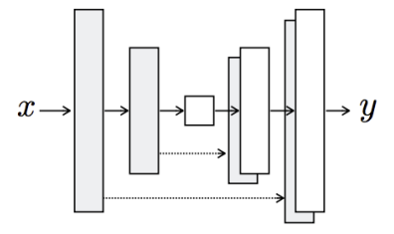
U-net
Notes:
Рассмотрим архитектуру U-net. Она состоит из сужающегося пути (слева) и расширяющегося пути (справа). Сужающийся путь — типичная архитектура сверточной нейронной сети, при которой размер входных данных уменьшается, а каналы свойств увеличиваются. Он состоит из сверточных слоев, за которыми следуют операции пулинга.
Расширяющийся путь является обратным сужающемуся.
Кроме того, между энкодерами и декодерами одинакового размера есть связи, позволяющие объединить данные изображения до сворачивания с данными после сворачивания.
RatUNet: residual U-Net based on attention mechanism for image denoising
https://peerj.com/articles/cs-970/

Slide 9
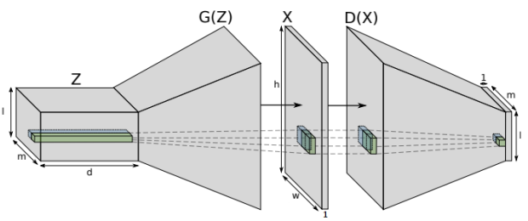
SGAN
Notes:
Рассмотрим архитектуру СГАН. Она заключается в том, что на вход генератору подается вектор шума размерностью LxMxD и скрытыми слоями развертывается до размера изображения. А дискриминатор, в свою очередь, наоборот сворачивает полученное изображение до размера LxMx1.

Slide 10
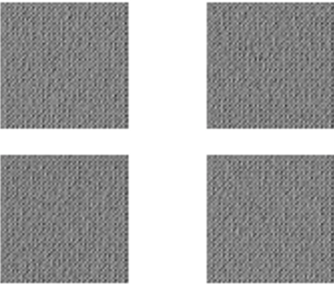
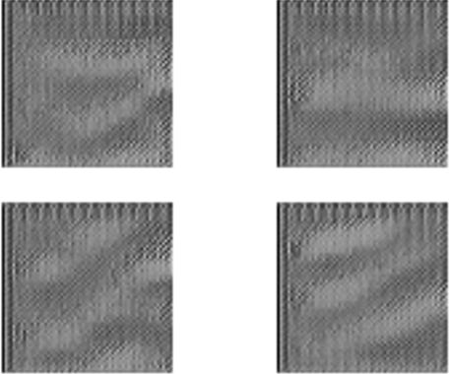
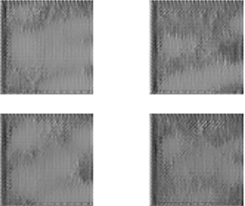
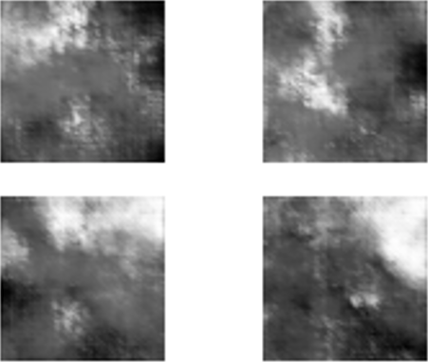
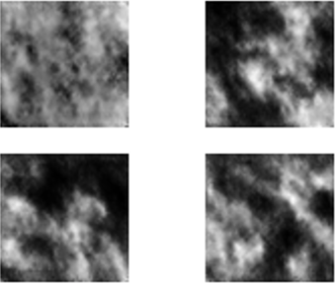
Процесс обучения нейронной сети

Slide 11
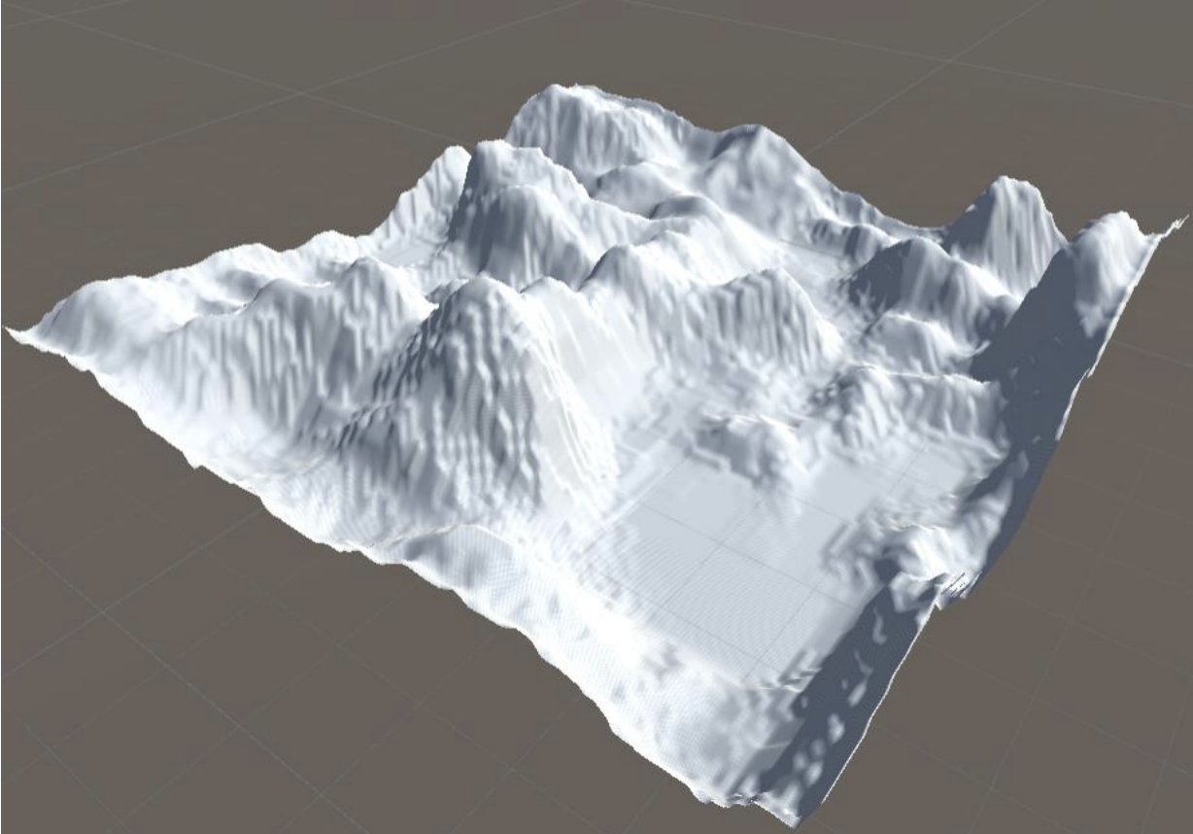
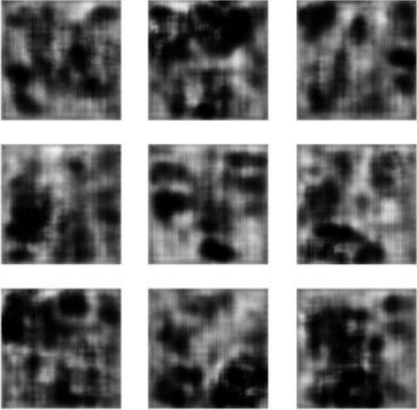
Результат работы SGAN

Slide 12
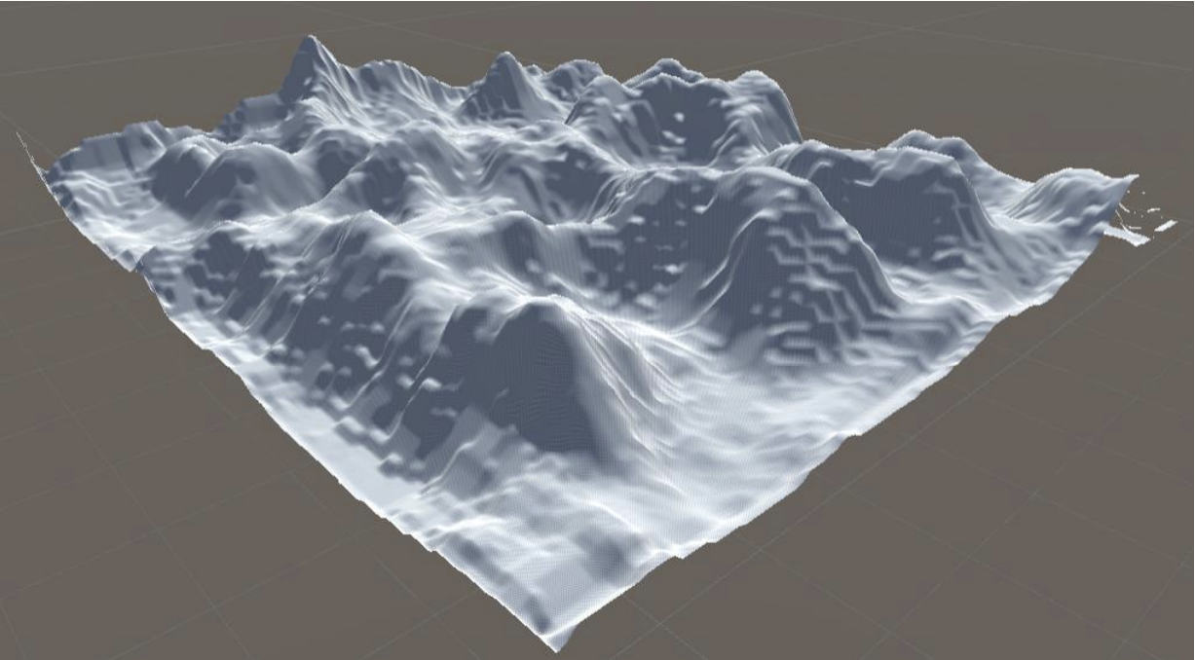
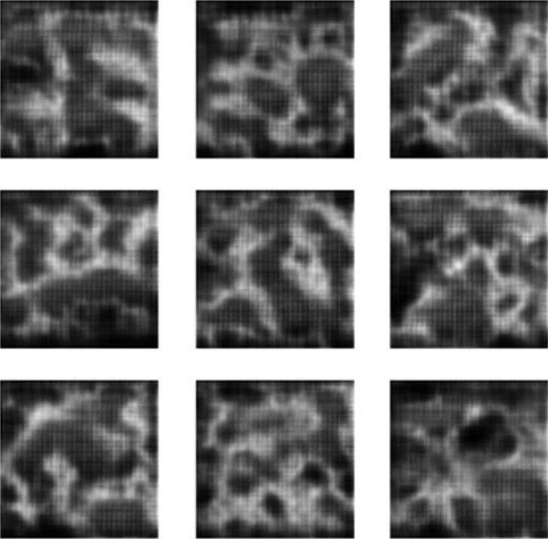
Результат работы U-net

Slide 13
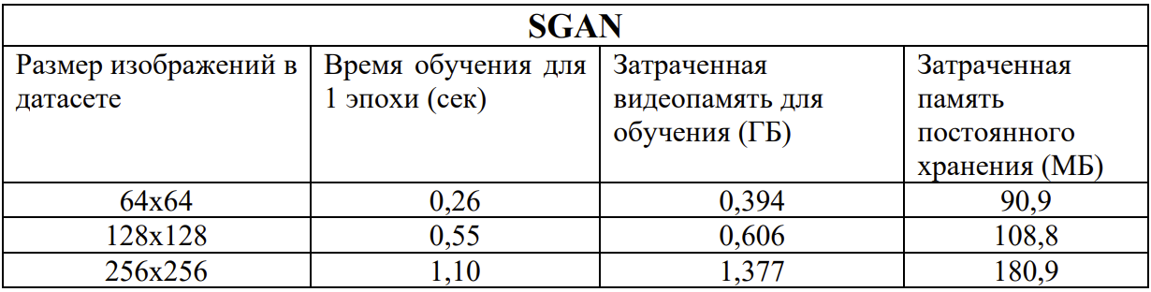
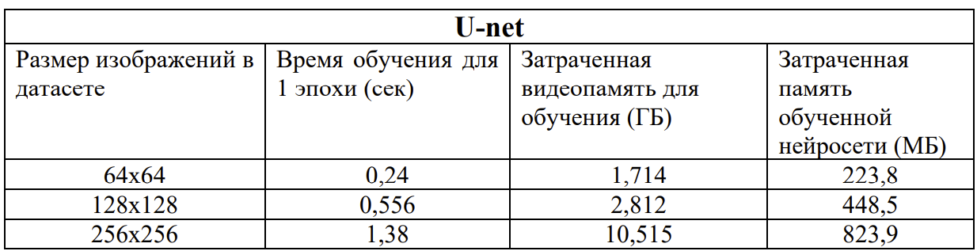
Сравнение реализаций
Результаты экспертной оценки
Реальные | 46,1%
SGAN | 40,7%
U-net | 13,1%

Slide 14
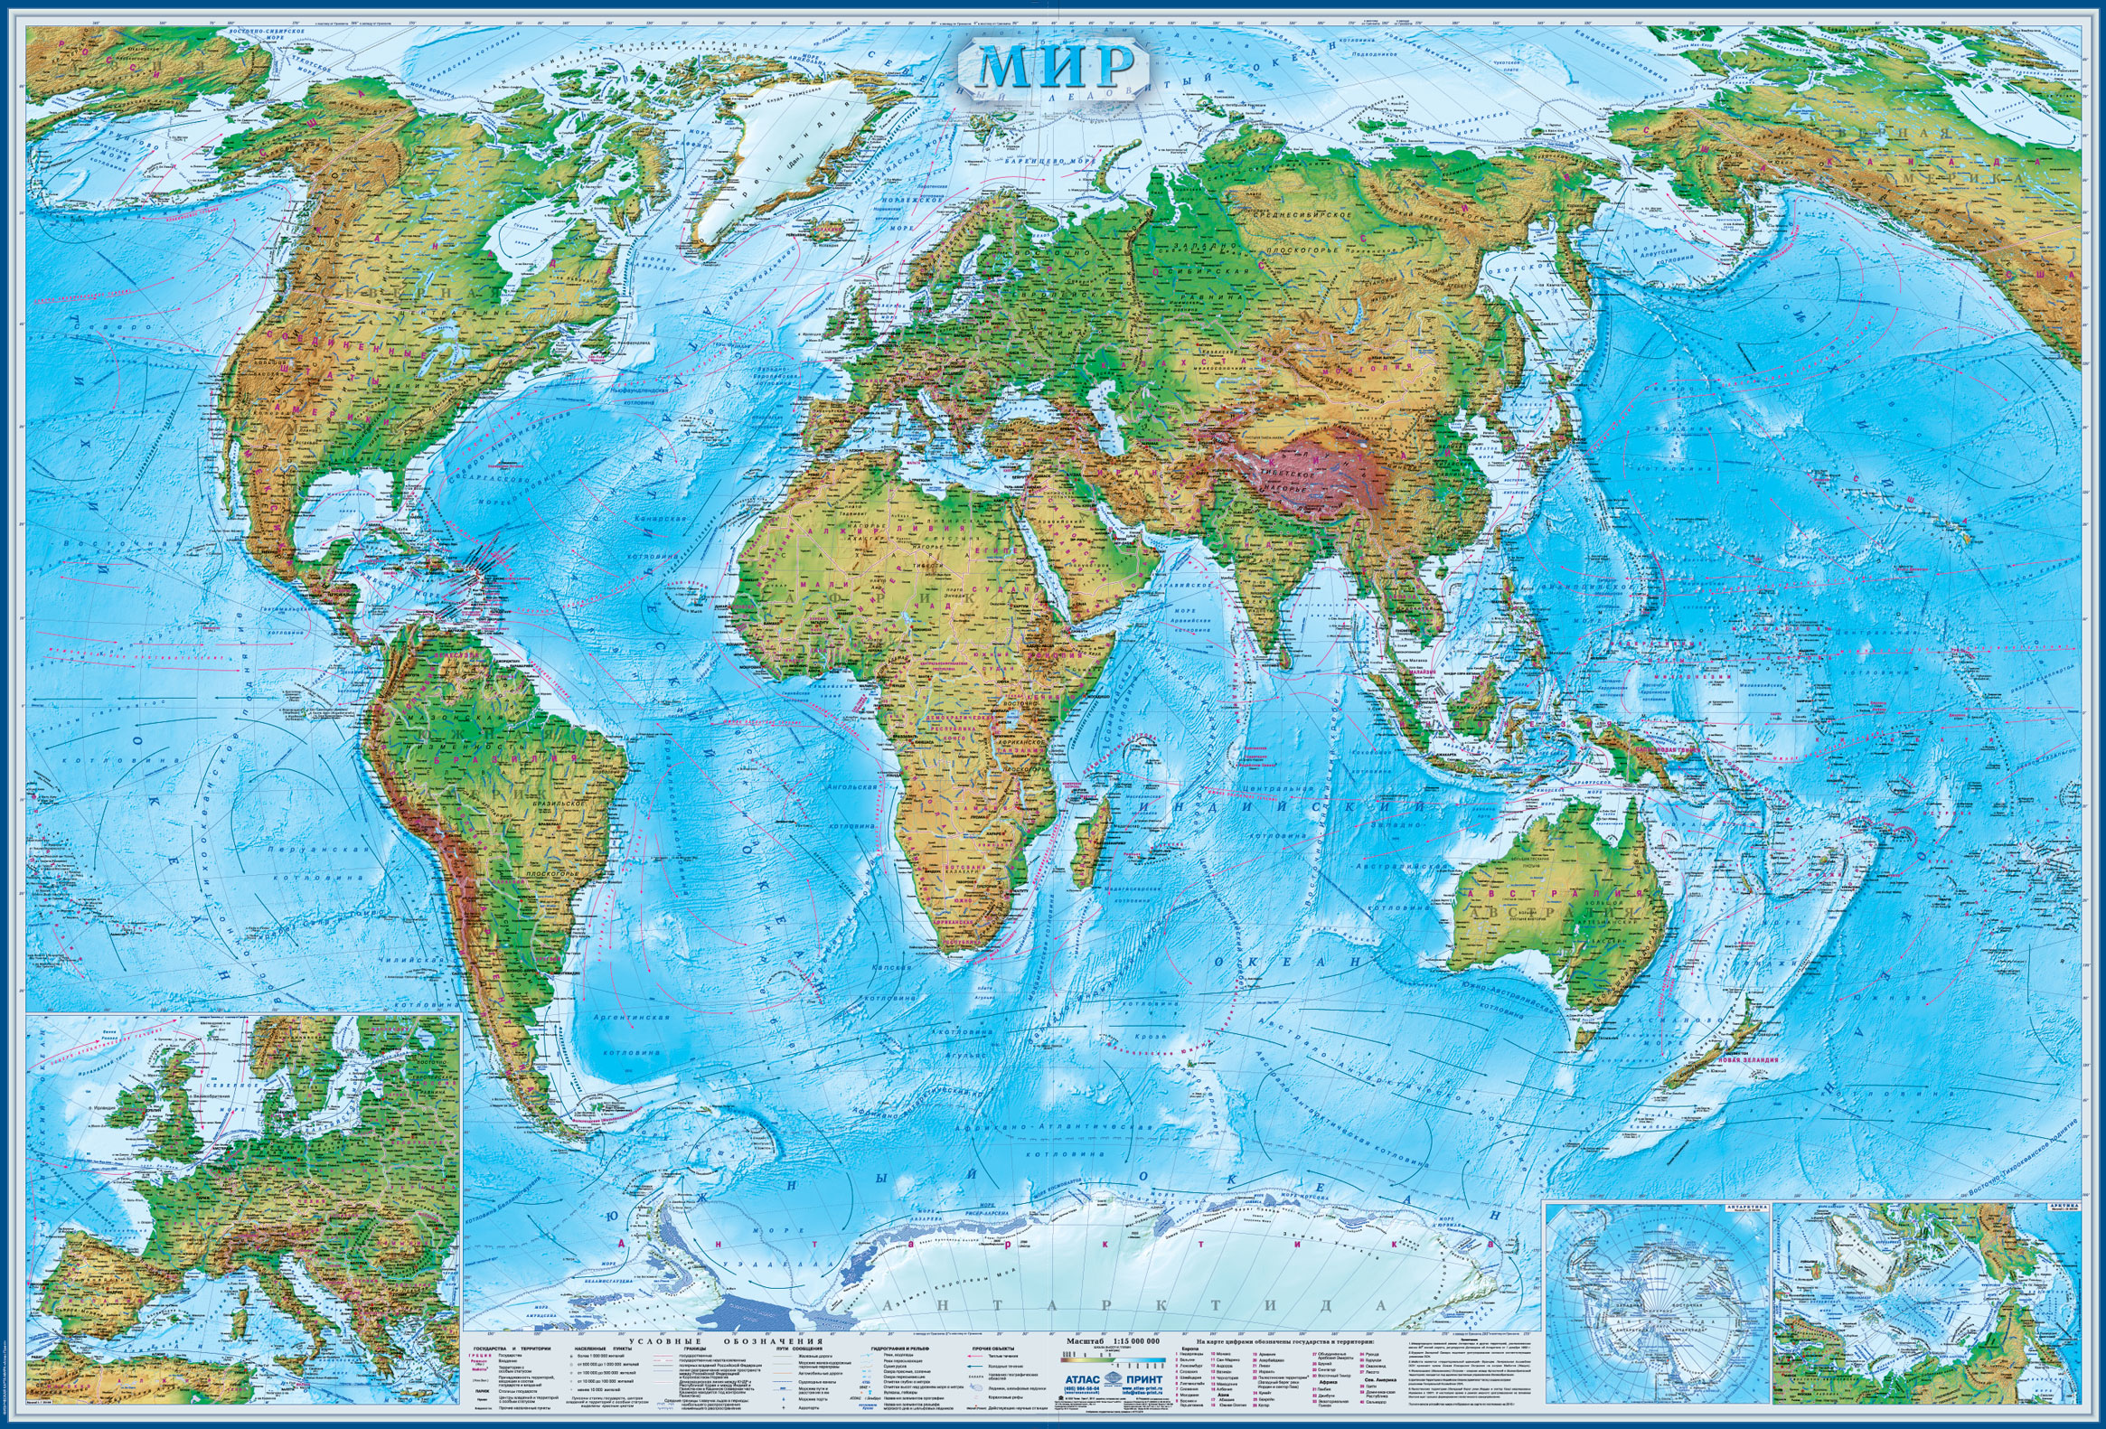
Последующая работа
Notes:
Следующим этапом исследования должна быть модификация, направленная на построение определенных типов ландшафта. На этом шаге должна возникнуть сложность создания обучающих наборов для разных видов рельефа: данные необходимо будет разделять и, скорее всего, используя только карты высот, этого добиться не получится. Возможное решение – использовать цветную или заранее размеченную карту.

Slide 15
Спасибо за внимание!

Slide 16
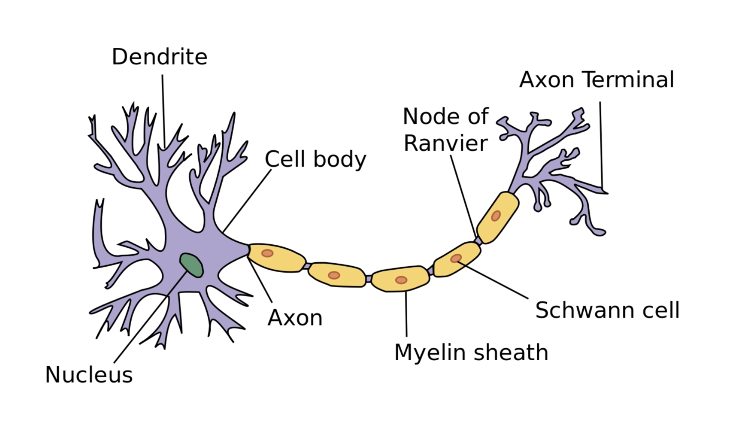
Нейроны

Slide 17
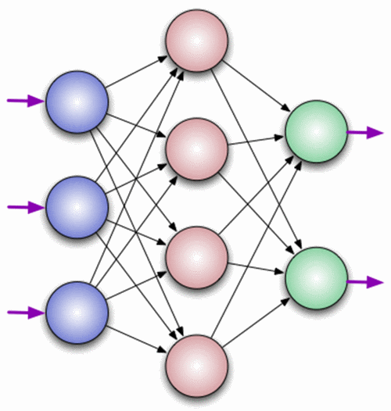
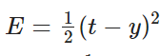
Нейронная сеть
Входной
Нейронная сеть — это последовательность нейронов, соединенных между собой синапсами.
Нейрон — это вычислительная единица, которая получает информацию, производит над ней простые вычисления и передает ее дальше.
Синапс - это связь между двумя нейронами.
Выходной
Скрытый
w1
w2
w3

Slide 18
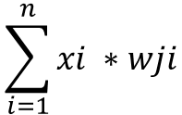
Что скрывается за нейроном?
x1
wj1
Функция активации — это способ нормализации входных данных
wj2
$$\sum_{i=1}^{n}{xi ∗wji}$$
y
f(x)
x2
wj3
x3
Функция активации
Функции активации:
Линейная функция: f(x) = x
Гиперболический тангенс: f(x) = (exp(2*x) - 1)/(exp(2*x) + 1)
Сигмоид: f(x) = 1 / (1 + exp(-x))

Slide 19
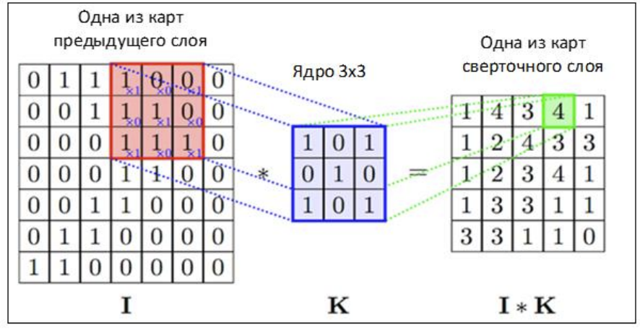

Slide 20
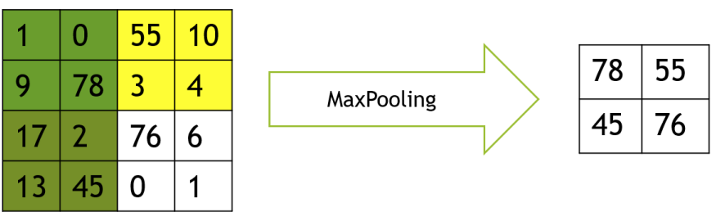

Slide 21
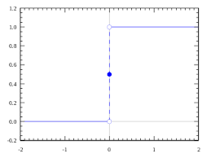
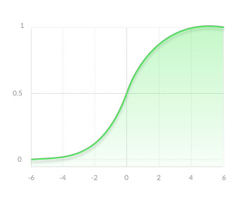
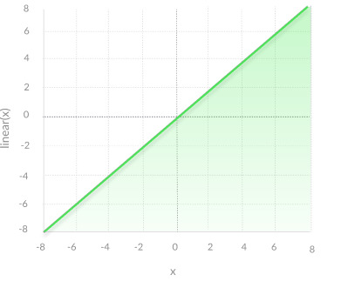
Функции активации 1/2

Slide 22
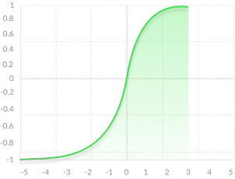
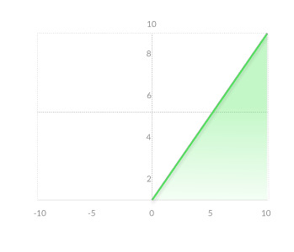
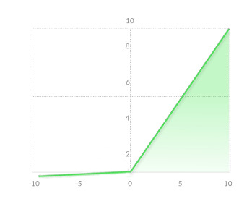
Функции активации 2/2

Slide 23
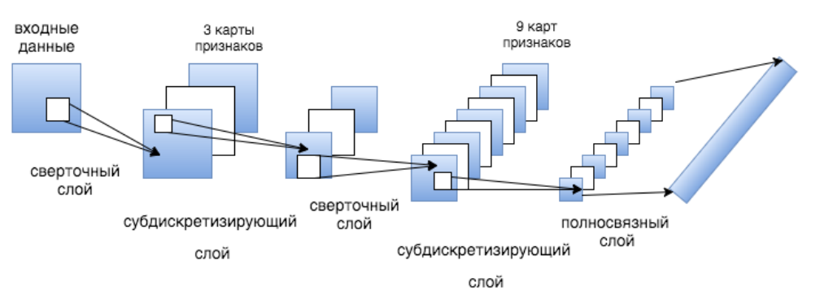
Как работает сверточная нейронная сеть?(1/10)

Slide 24
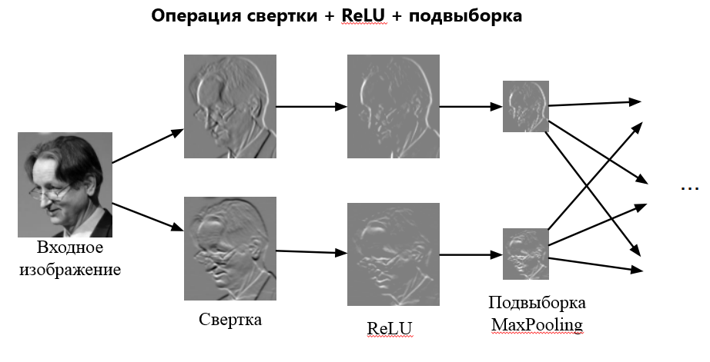
Как работает сверточная нейронная сеть?(2/10)

Slide 25
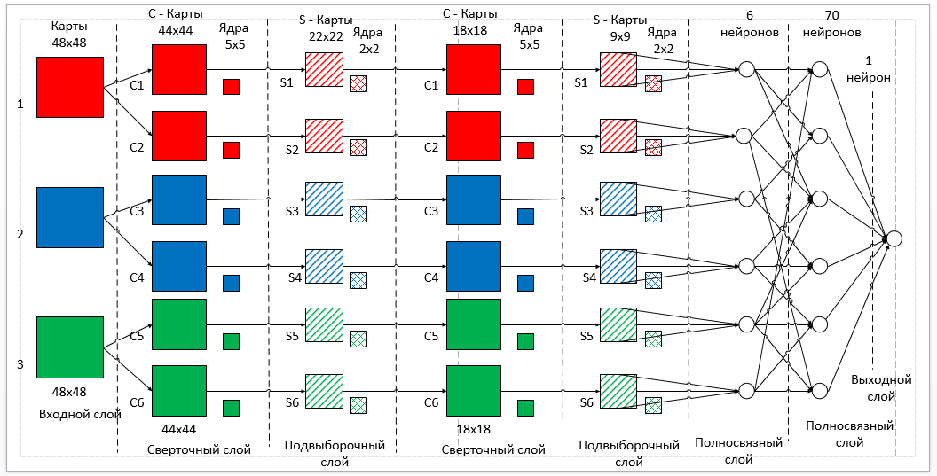
Как работает сверточная нейронная сеть?(3/10)

